Slide 1
Principales Hábitos para Mejorar la Productividad Laboral
Guillermo Hasbún. Mayo 2017. Derechos reservados.

Slide 2
La importancia de nuestros hábitos
“Siembra un pensamiento y cosecharás una acción,
siembra una acción y cosecharás un hábito,
siembra un hábito y cosecharás un carácter,
y tu carácter determinará tu destino.”
Samuel Smiles

Slide 3
Los buenos hábitos se forman
“En cuanto a la pasada manera de vivir, despojaos del viejo hombre, que está viciado conforme a los deseos engañosos, y renovaos en el espíritu de vuestra mente, y vestíos del nuevo hombre, creado según Dios en la justicia y santidad de la verdad.”
Efesios 4:22-24

Slide 4
Frases

Slide 5
Formas en que se manifiestan
Hábitos de pensamientos
Hábitos de palabras
Hábitos de acciones

Slide 6
Las 4 D´s del éxito en la formación de un hábito
DIOS
DESEO
DETERMINACIÓN
DISCIPLINA

Slide 7
¿Qué hábitos necesito adoptar para ser más productivo en mi trabajo?
.

Slide 8
1. Revisar las metas
Objetivos de su puesto de trabajo
Objetivos de su unidad
Objetivos de su negocio
Notes:
No se apartará de tu boca este libro de la ley
El sábado para el hombre?

Slide 9
Ayuda a no desviarnos del resultado final
“Entonces los fariseos le dijeron: Mira, ¿por qué hacen en el día de reposo lo que no es lícito?... También les dijo: El día de reposo fue hecho por causa del hombre, y no el hombre por causa del día de reposo. Por tanto, el Hijo del Hombre es Señor aun del día de reposo.”
Marcos 2: 23, 27-28

Slide 10
Las metas claras del apóstol Pablo
”Hermanos, yo mismo no pretendo haberlo ya alcanzado; pero una cosa hago: olvidando ciertamente lo que queda atrás, y extendiéndome a lo que está delante, prosigo a la meta, al premio del supremo llamamiento de Dios en Cristo Jesús.”
Filipenses 3:13-14

Slide 11
Las metas claras de Jesús
“Porque he descendido del cielo, no para hacer mi voluntad, sino la voluntad del que me envió.”
Juan 6:38
“Respondió Jesús: Tú dices que yo soy rey. Yo para esto he nacido, y para esto he venido al mundo, para dar testimonio a la verdad. Todo aquel que es de la verdad, oye mi voz.”
Juan 18:37

Slide 12
2. Planificar las actividades
Haga una lista con todo las actividades que necesita para alcanzar sus objetivos.
“Más bien, debierais decir: «Si el Señor quiere, viviremos y haremos esto o aquello.»
Santiago 4:15

Slide 13
Planificar las actividades…
Hacer un listado de todas las actividades pendientes de realizar.
HACERLO PERSONALMENTE
DELEGARLO

Slide 14
Lo dijo el Rey Salomón
“Prepara tus labores fuera, y disponlas en tus campos, y después edificarás tu casa.”
Proverbios 24:27
“El corazón del hombre piensa en su camino; mas Jehová endereza sus pasos”.
Proverbios 16:9

Slide 15
3. Priorizar las actividades
Aplicar la ley de Pareto 80/20
¿Qué actividades que tengo que realizar me acercan más al alcance de mis objetivos?

Slide 16
Priorizar las actividades…
Ordenar sus actividades según la importancia
HACERLO
PERSONALMENTE
DELEGARLO
OPCIONES DE EJECUCIÓN
HACER HOY
20%
POSTPONER
ELIMINAR

Slide 17
Cuando no se prioriza, se cosecha poco…
“Pues así ha dicho Jehová de los ejércitos: Meditad bien sobre vuestros caminos. Sembráis mucho, y recogéis poco; coméis, y no os saciáis; bebéis, y no quedáis satisfechos; os vestís, y no os calentáis; y el que trabaja a jornal recibe su jornal en saco roto. Así ha dicho Jehová de los ejércitos: Meditad sobre vuestros caminos.”
Hageo 1:5-7

Slide 18
4. Actuar con Diligencia
Definición:
Que pone mucho interés, esmero, rapidez y eficacia en la realización de un trabajo o en el cumplimiento de una obligación o encargo.
(puntualidad, disciplina, sentido de urgencia, excelencia)

Slide 19
Lo dijo Jesús
¿O qué mujer que tiene diez dracmas, si pierde una dracma, no enciende la lámpara, y barre la casa, y busca con diligencia hasta encontrarla?
Lucas 15:8

Slide 20
Lo que dijo el Rey Salomón
“Por la pereza se cae la techumbre, y por la flojedad de las manos se llueve la casa.”
Eclesiastés 10:18
´

Slide 21
5. Cuidar el cuerpo
“Sin una población sana, simplemente no es posible considerar que un país puede ser productivo. Es decir, la productividad de cualquier economía está estrechamente ligada a la salud de sus habitantes.”
Revista El Economista de México, artículo “La productividad y la salud van de la mano”,

Slide 22
Lo dijo el Apóstol Pablo a los Corintios
“¿O ignoráis que vuestro cuerpo es templo del Espíritu Santo, el cual está en vosotros, el cual tenéis de Dios, y que no sois vuestros? Porque habéis sido comprados por precio; glorificad, pues, a Dios en vuestro cuerpo y en vuestro espíritu, los cuales son de Dios.”
1 Corintios 6:19-20

Slide 23
6. Pensar en lo bueno
Traemos el hábito del mal pensamiento por naturaleza
“Y vio Jehová que la maldad de los hombres era mucha en la tierra, y que todo designio de los pensamientos del corazón de ellos era de continuo solamente el mal.”
Génesis 6:5
Notes:
Influimos positivamente en los demás
Renovaos…
Llevando cautivo todo pensamiento….

Slide 24
El apóstol Pablo nos lo instruye
“Por lo demás, hermanos, todo lo que es verdadero, todo lo honesto, todo lo justo, todo lo puro, todo lo amable, todo lo que es de buen nombre; si hay virtud alguna, si algo digno de alabanza, en esto pensad.”
Filipenses 4:8

Slide 25
Trae consigo cambio en la conducta
“No os conforméis a este siglo, sino transformaos por medio de la renovación de vuestro entendimiento, para que comprobéis cuál sea la buena voluntad de Dios, agradable y perfecta.”
Romanos 12:2

Slide 26
Trae un cambio en los resultados
“Entonces Jesús dijo al centurión: Ve, y como creíste, te sea hecho. Y su criado fue sanado en aquella misma hora.”
Mateo 8:13

Slide 27
Nos alineamos al pensamiento de Dios
“Porque mis pensamientos no son vuestros pensamientos, ni vuestros caminos mis caminos, dijo Jehová. Como son más altos los cielos que la tierra, así son mis caminos más altos que vuestros caminos, y mis pensamientos más que vuestros pensamientos.”
Isaías 55:8-9

Slide 28
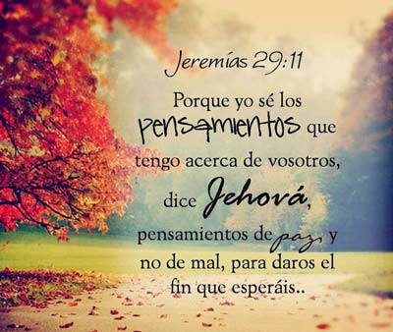
Y recibimos de su bendición

Slide 29
7. Amabilidad
Mejora las relaciones interpersonales
Mejora el clima laboral
Fomenta la colaboración de equipo.
Mejora la solución de problemas
Estimula a mayor esfuerzo
Disminuye la rotación de personal
Crea la pauta para recibir el mismo trato.
Con acciones y palabras

Slide 30
Jesús lo enseñó
“Porque el siervo del Señor no debe ser contencioso, sino amable para con todos, apto para enseñar, sufrido;”
2 Timoteo 2:24

Slide 31
8. Oración y lectura de la Palabra de Dios
“Y si alguno de vosotros tiene falta de sabiduría, pídala a Dios, el cual da a todos abundantemente y sin reproche, y le será dada.”
Santiago 1:15
“La ley de Jehová es perfecta, que convierte el alma; El testimonio de Jehová es fiel, que hace sabio al sencillo. Los mandamientos de Jehová son rectos, que alegran el corazón”.
Salmos 19:7-8
Notes:
El Espíritu a la verdad está dispuesto…
Andad en el Espíritu y no satisfagáis los deseos de la carne..
Sabiduría pídasela a Dios.

Slide 32
Dios se lo dijo a Josué
“Nunca se apartará de tu boca este libro de la ley, sino que de día y de noche meditarás en él, para que guardes y hagas conforme a todo lo que en él está escrito; porque entonces harás prosperar tu camino, y todo te saldrá bien.”
Josué 1:8

Slide 33
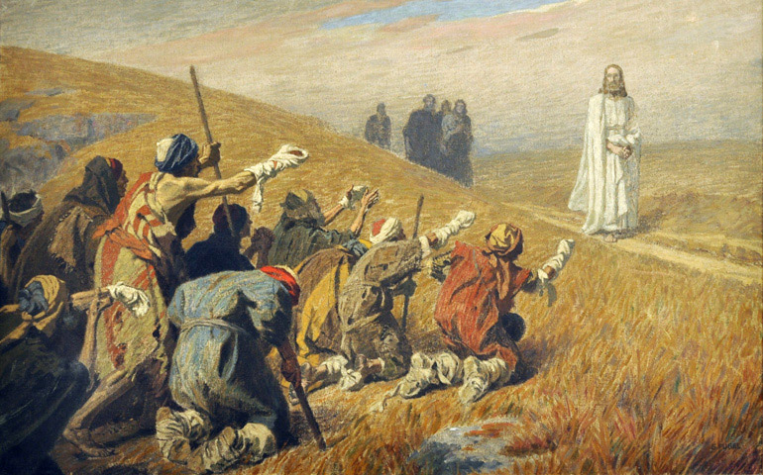
9. Gratitud
“Yendo Jesús a Jerusalén, pasaba entre Samaria y Galilea. Y al entrar en una aldea, le salieron al encuentro diez hombres leprosos, los cuales se pararon de lejos y alzaron la voz diciendo: !Jesús, Maestro ten misericordia de nosotros!
Lucas 17: 11-13
Notes:
Clave del contentamiento
Los diez leprosos

Slide 34
Y los nueve ¿dónde están?
“Entonces uno de ellos, viendo que había sido sanado, volvió, glorificando a Dios a gran voz, y se postró rostro en tierra a sus pies, dándole gracias; y éste era samaritano. Respondiendo Jesús, dijo: ¿No son diez los que fueron limpiados? Y los nueve, ¿dónde están?”
Lucas 17:15-17

Slide 35
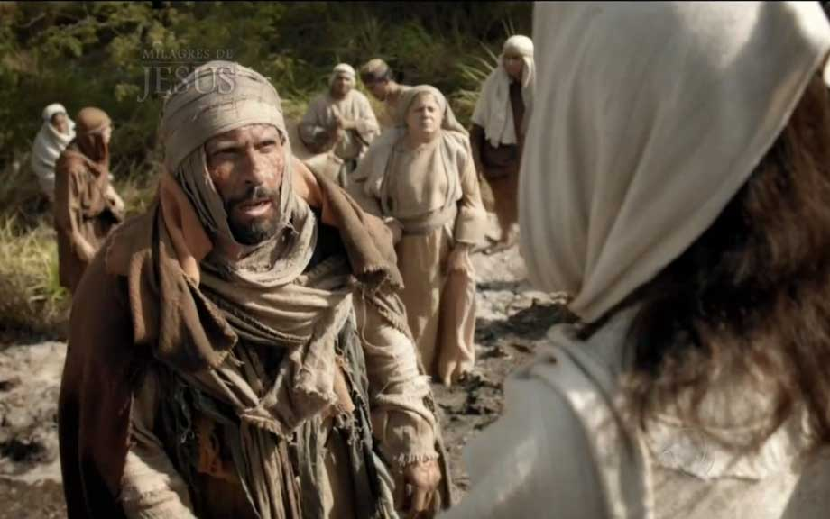
La gratitud trae beneficios adicionales
“¿No hubo quien volviese y diese gloria a Dios sino este extranjero? Y le dijo: Levántate, vete; tu fe te ha salvado.”
Lucas 17:18-19

Slide 36
El gran problema del hombre ante Dios: la falta de agradecimiento.

Slide 37
“Pues habiendo conocido a Dios, no le glorificaron como a Dios, ni le dieron gracias, sino que se envanecieron en sus razonamientos, y su necio corazón fue entenebrecido. Profesando ser sabios se hicieron necios, y cambiaron la gloria del Dios incorruptible en semejanza de hombre corruptible…”
Romanos 1:21-23

Slide 38
Cuando esa es la voluntad de Dios
“Dad gracias en todo, porque esta es la voluntad de Dios para con vosotros en Cristo Jesús.”
1 Tesalonicenses 5:18

Slide 39
Que ama a justos e injustos
“para que seáis hijos de vuestro Padre que está en los cielos, que hace salir su sol sobre malos y buenos, y que hace llover sobre justos e injustos.”
Mateo 5:45

Slide 40
Y da alimento a toda criatura
“El que da alimento a todo ser viviente, Porque para siempre es su misericordia.”
Salmos 136:25

Slide 41
Y es la fuente de toda bendición
“Bendice, alma mía, a Jehová, Y no olvides ninguno de sus beneficios.
El es quien perdona todas tus iniquidades, El que sana todas tus dolencias;
El que rescata del hoyo tu vida, El que te corona de favores y misericordias;
El que sacia de bien tu boca De modo que te rejuvenezcas como el águila”
Salmos 103:2-5

